Slide 1
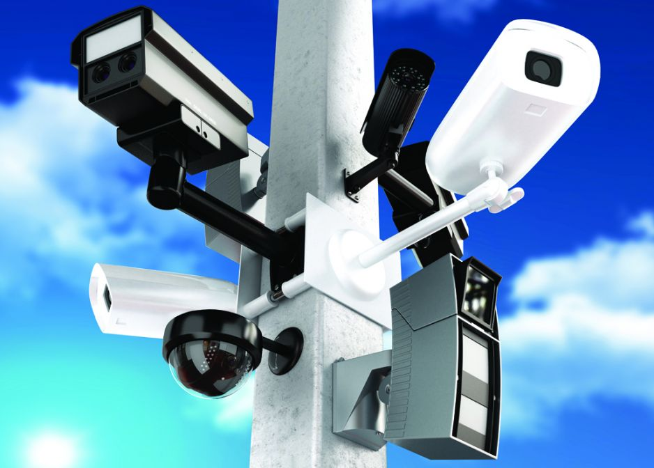
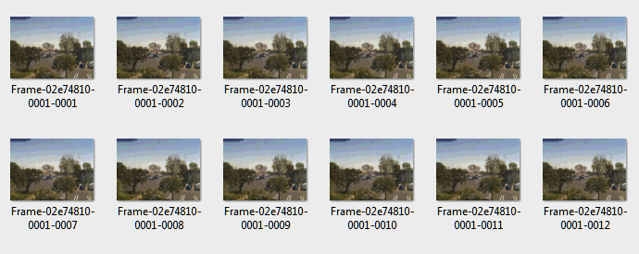
JPEG 3d
Patryk Śpitalniak

Slide 2
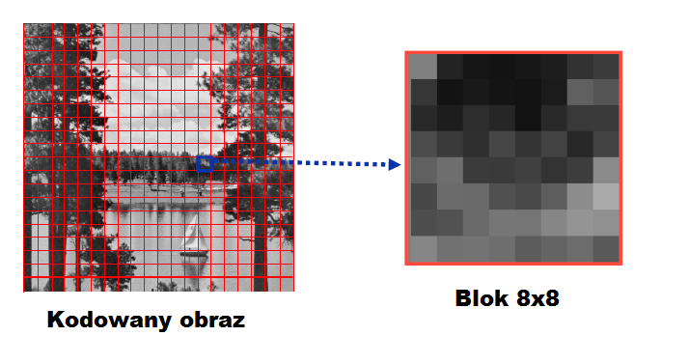
Klasyczny jpeg 2d

Slide 3
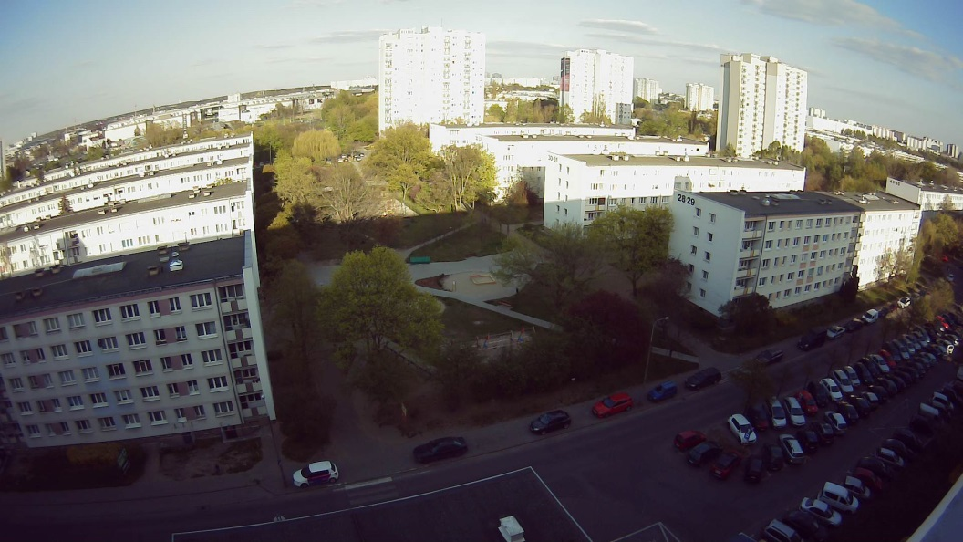
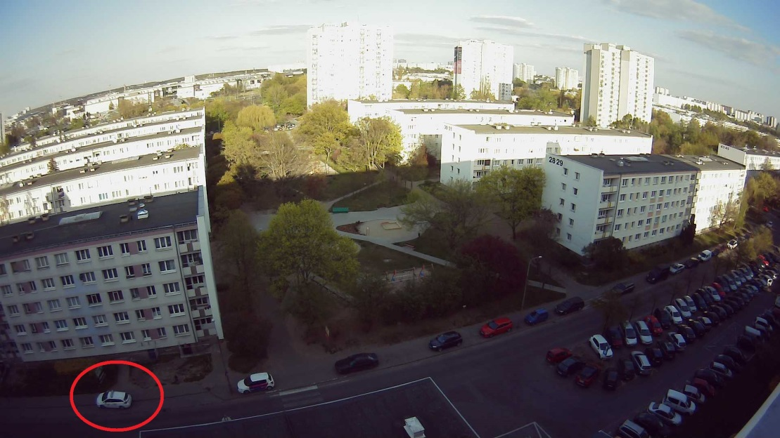
Sekwencja z kamery – niewiele się dzieje
Klatka nr 1
Klatka nr 300

Slide 4
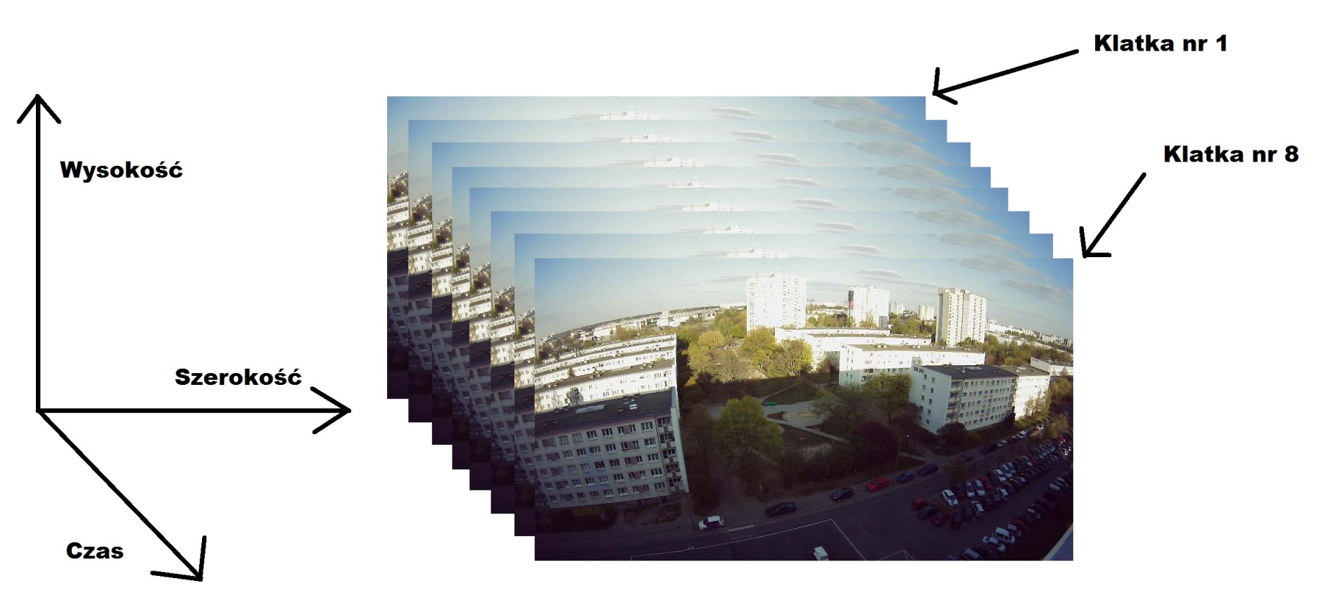
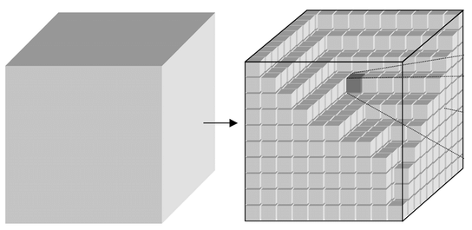
JPEG 3D – czas jako trzeci wymiar
Blok 8x8x8

Slide 5
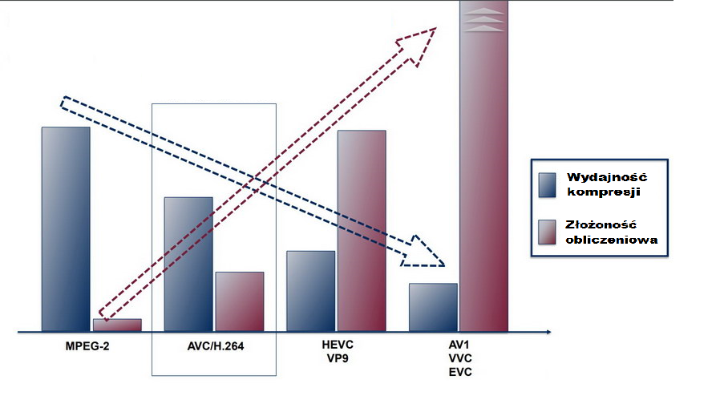
JPEG 3D – ale właściwie po co?
JPEG 3D – Nie tak dobra kompresja, ale prosta implementacja i niska złożoność obliczeniowa!

